Slide 1
XIX международная научно-практическая конференция НОВЫЕ ИНФОРМАЦИОННЫЕ ТЕХНОЛОГИИ В ОБРАЗОВАНИИ
29-30 января 2019 г.
Опыт автоматизации приемной комиссии в
МГАХИ им. В.И. Сурикова
Никулина Елена Евгеньевна
Notes:
Приветственное слово

Slide 2
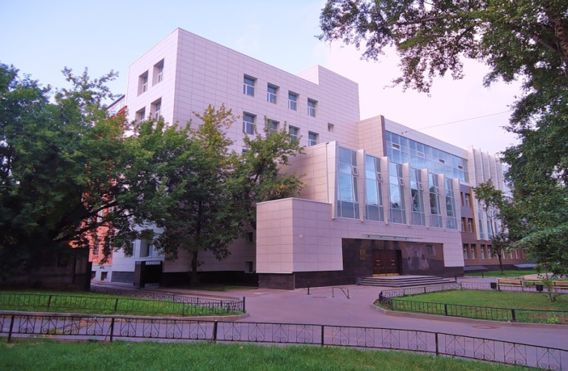
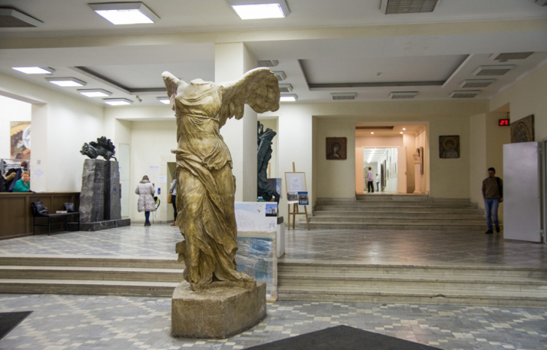
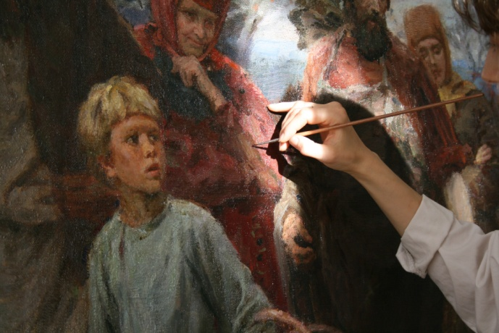
Давайте знакомиться!
Факультетов - 5
Кафедр - 9
Мастерских - 13
Направлений подготовки - 7
Студентов по состоянию на 1 января 2019 г. - 885
Преподавателей - 129
Notes:
Кратко рассказать об истории вуза и его текущем состоянии

Slide 3
Ключевые проблемы. Предпосылки перехода на единую учетную систему.
отсутствие полных и достоверных баз данных по контингенту обучающихся
отсутствие интеграции между отдельными базами данных и внешними АИС регуляторов
систематическое «запаздывание» в формировании и предоставлении отчетности между подразделениями
низкая техническая квалификация работников
дублирование функций, двойной ввод данных
размытость зон ответственности
низкая степень автоматизации внутренних процессов
большой объем ручного труда в процессе подготовки внутренней и внешней отчетности
Notes:
Обозначить ключевые проблемы, которые присутствовали до автоматизации. Привести пример, «как было до». Все это послужило предпосылками для внедрения единой автоматизированной информационной системы.

Slide 4
Цели и задачи проекта
Автоматизация процесса проведения приемной кампании
Исключить человеческий фактор при подготовке документов
Исключить двойной ввод данных по поступающим
Автоматизировать передачу сведений в ФИС ГИА и приема
Консолидировать учет в единой АИС
Автоматизировать подготовку отчетности
Сократить разного рода издержки на проведение ПК
Notes:
Цель и задачи

Slide 5
Автоматизируемые процессы
Настройка приемной кампании
Прием, печать и обработка документов абитуриентов
Проведение внутренних вступительных испытаний
Проверка свидетельств ЕГЭ
Формирование внутренней и внешней отчетности
Подготовка приказов на зачисление
Выгрузка сведений в ФИС ГИА и приема
Notes:
Перечень автоматизируемых процессов в 1С:Университет ПРОФ.

Slide 6
Комплексная автоматизация на базе программного продукта «1С:Университет»
Автоматизированный импорт данных из используемых в вузе информационных систем (ИС).
Создание автоматизированного взаимодействия «1С:Университет» со сторонними ИС
Обучение сотрудников
Техническое сопровождение и консалтинг
Notes:
ООО «Центр информационных технологий в образовании»
(ЦИТО) занимается комплексной автоматизацией деятельности высших учебных заведений, входит в состав ГК «Промавтоматика» - одной из ведущих фирм города Рязани, входящих в систему «1С:Франчайзинг».
Специалисты ООО «ЦИТО» имеют практический опыт в сфере автоматизации высших учебных заведений.
ООО «ЦИТО» специализируется на внедрении и сопровождении программного решения «1С:Университет» версии Стандарт и ПРОФ для комплексной автоматизации вуза в сферах: приемная кампания, передача данных в ФИС ГИА, планирование учебного процесса, управление контингентом студентов, управление научной деятельностью, аспирантура ... и др.; интеграция «1С:Университет» со сторонними системами (1С:ЗиКБУ, 1С:БГУ, LMS Moodle, СКУД «PERCo» и др.)
Преимуществами работы с ООО «Центр информационных технологий в образовании» являются большой практический опыт работы по автоматизации вузов, приемлемая стоимость работ, качество работ, высокая квалификация специалистов, бонусные программы (бесплатные курсы по обучению сотрудников, бесплатная методическая помощь и поддержка на начальном этапе работы), возможность различных вариантов сотрудничества.
С целью создания единого информационного пространства для эффективной работы образовательного учреждения ООО «Центр информационных технологий в образовании» предлагает:
Комплексную автоматизацию на базе программного продукта «1С:Университет ПРОФ»: приемная комиссия, передача сведений в ФИС ГИА, планирование учебного процесса, управление контингентом студентов, управление научной и инновационной деятельностью, балльно-рейтинговая система, адаптация печатных форм и отчетов, изменение типового функционала согласно требованиям вуза и др.
Автоматизированный импорт в «1С:Университет ПРОФ» существующих данных из используемых в вузе информационных систем (ИС).
Создание автоматизированного взаимодействия «1С:Университет ПРОФ» со сторонними ИС:
- прикладные решения на платформе «1С:Предприятие» (1С:Бухгалтерия государственного
учреждения, «1С:Зарплата и кадры бюджетного учреждения» и др.);
- система контроля и управления доступом (СКУД) «PERCO»;
- сайт государственных закупок http://zakupki.gov.ru/;
- система управления обучением (LMS) «Moodle»;
- портал образовательного учреждения;
Обучение сотрудников.
Техническое сопровождение и консалтинг.

Slide 7
Процесс внедрения. Использование проектных технологий.
1. Выполнено предпроектное обследование, согласовано ТЗ
2. Платформа и конфигурация «1С:Университет ПРОФ» обновлены до актуального релиза
3. Настроены роли и интерфейс пользователей
4. Заполнена первичная НСИ
5. Настроено взаимодействие с ФИС ГИА и приема, произведена выгрузка сведений
6. Выполнены необходимые доработки
7. Проведено обучение сотрудников ПК
8. Система запущена в рабочую эксплуатацию
9. Методическая и технологическая помощь в период проведения ПК

Slide 8
Результаты внедрения
Сформирована единая база поступающих и обучающихся
Автоматизирована выгрузка сведений в ФИС ГИА и приема
Значительно сокращены временные издержки на подготовку внутренней и внешней отчетности, сокращен объем ручного труда
Решена проблема двойного ввода данных при проведении ПК
При подготовке документов значительно снижено влияние человеческого фактора, т.к. печатные формы и отчеты теперь формируются 1С:Университет ПРОФ
За счет реализованного в 1С:Университет ПРОФ контроля ввода значительно повышена достоверность данных

Slide 9
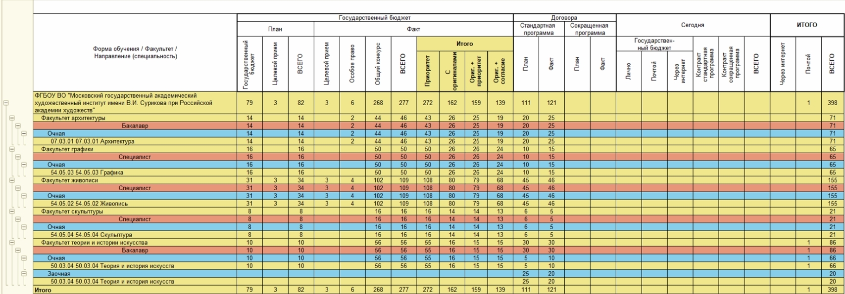
Итоги проведения приемной кампании

Slide 10
Перспективы развития
1С:Университет ПРОФ
Распределение учебных поручений преподавателей: планирование и фактический учет
Учет контингента обучающихся: движение, успеваемость, расписание, выпуск
Личные кабинеты студента и преподавателя
Интеграция с существующими АИС вуза

Slide 11
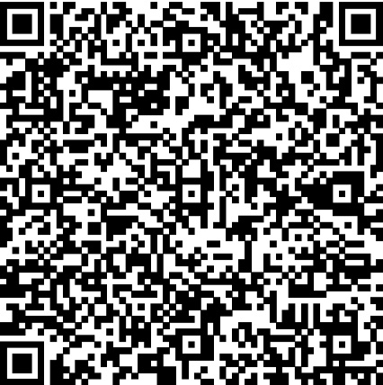
Спасибо за внимание!
Никулина Елена
СЕКРЕТАРЬ РЕКТОРА, СЕКРЕТАРЬ ПРИЕМНОЙ КОМИССИИ
Тел.: +7(495)912-39-32; +7(963)611-00-72
E-mail: mgahi-surikov@yandex.ru
Дмитрий Пакин
Технический директор
Тел.: +7(905)690-12-02
E-mail: d.pakin@1c-pa.ru
Skype: d.e.pakin

